Slide 1

Сабақтың тақырыбы: Экожүйе түрлері
Мақсаты:5.6.1.2 – экожүйе түрлерін жіктеу

Slide 2


Мақсатқа жету үшін:
1. Экожүйенің түрлерін білу.
2. Олардың ерекшеліктерін түсіну керек.

Slide 3

Экожүйелер шығу тегі бойынша
Табиғи экожүйе
Адамның араласуынсыз пайда болған
мысалы: көл, орман, шөлдер т.б
Жасанды экожүйе
Адам іс-әрекеті нәтижесінже пайда болған
мысалы: бөгендер, ауылдар, бау-бақшалар т.б

Slide 4
Экожүйелер көлемі бойынша
Микроэкожүйе
мысалы: өзен жағасы, ормандағы алаңқай т.б
Макроэкожүйе
Теңіздер, шөлдер, ормандар, мұхиттар т.б
Мезоэкожүйе
Тоғам, өзендер, орманды алқап, батпақтар т.б
Ғаламшарлық
Жер ғаламшары
Жетелеуші сұрақ: осы экожүйелер арасында байланыс бар ма?

Slide 5
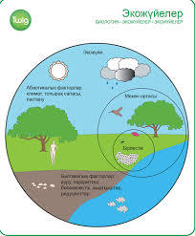

Барлық экожүйелер өзара байланыса отырып жер ғаламшары экожүйесін құрайды
Мезоэкожүйе
Микроэкожүйе
Макроэкожүйе

Slide 6
Экожүйелер (энергия көзінің типі бойынша)
Күннің әсерінен қалыптасатын
Табиғи: мұхиттар, биік таулы ормандар
Күн және адам іс-әрекетінен қалыптасатын
Суару, өңдеу, тыңайту және жанармай энегриясынан алады
Күннің және басқа табиғи көздер әсерінен қалыптасатын
Толқын, ағыс, жел, топырақ, жаңбыр арқылы түсетін органикалық, минералдық заттардадан алады
Жанармай әсерінен қалыптасатын
Индустриялық-қалалық экожүйе
Миға шабуыл: Бейнесюжеттен энергия көзінің типі бойынша берілген экожүйені анықтаңыз.

Slide 7


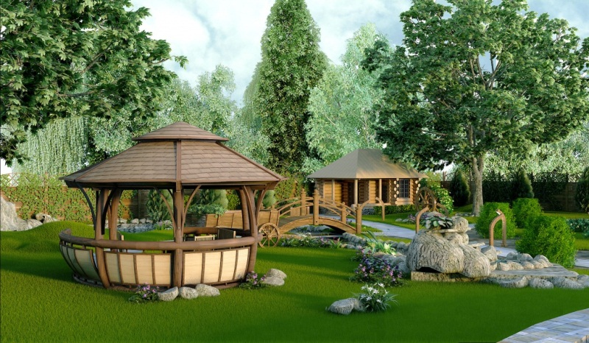
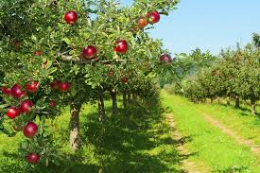

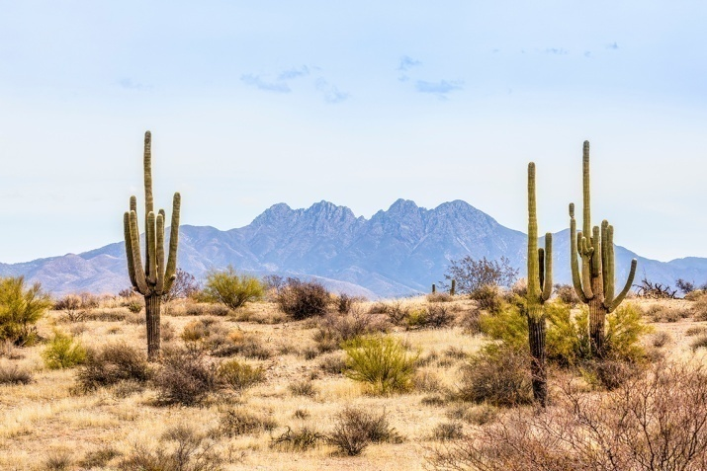
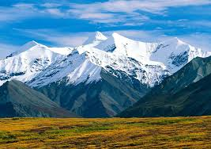
1 Тапсырма: Берілген суреттерді екі топқа жіктеңіздер
Бағалау критерийі:
Табиғи және жасанды экожүйелерді біледі
Табиғи экожүйе
Жасанды экожүйе

Slide 8
1 Тапсырма: Дұрыс жауабы
Бағалау критерийі:
Табиғи және жасанды экожүйелерді біледі
Жасанды экожүйе
Табиғи экожүйе

Slide 9
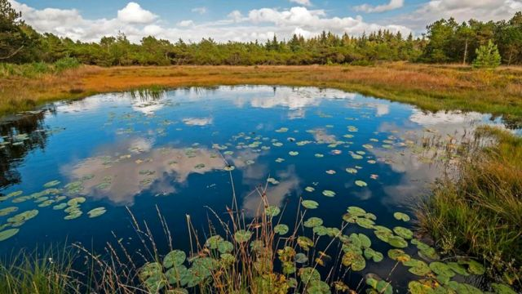
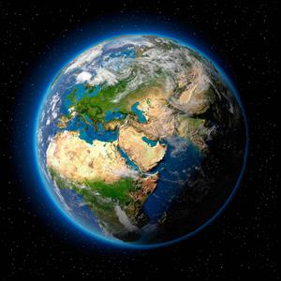
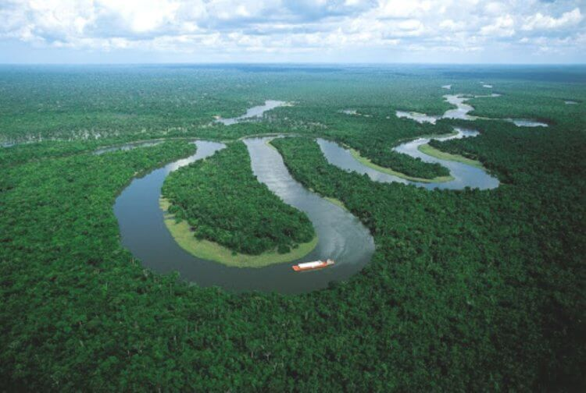
2 Тапсырма : Экожүйелерді көлемдерімен сәйкестендіріңіздер
Бағалау критерийі:
Экожүйелерді көлемдеріне қарай жіктей алады.
Ғаламшарлық
Мезоэкожүйе
Макроэкожүйе

Slide 10
2 Тапсырма : Экожүйелерді көлемдерімен сәйкестендіріңіздер
Бағалау критерийі:
Экожүйелерді көлемдеріне қарай жіктей алады.
Ғаламшарлық
Мезоэкожүйе
Макроэкожүйе

Slide 11
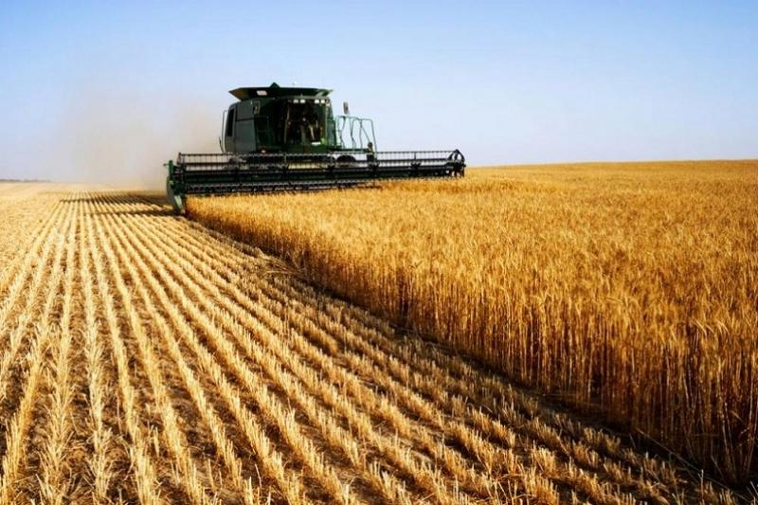
3 тапсырма
Суретте егістік алқабы берілген, осы экожүйені барлық жіктеу түрлері бойынша анықтаңыздар:
Шығу тегі бойынша-?
Көлемі бойынша?
Энергия көзінің типі бойынша-?
Бағалау критеийі:
Экожүйелерді барлық жіктеу түрлері бойынша анықтай алады

Slide 12
3 тапсырма- Жауабы:
Егістік алқабы
Шығу тегі бойынша: Жасанды
Көлемі бойынша: Мезоэкожүйе
Энергия көзінің типі бойынша: Күннің және адам іс-әрекетінен қалыптасқан
Бағалау критеийі:
Экожүйелерді барлық жіктеу түрлері бойынша анықтай алады

Slide 13
Сабаққа рефлексия:
Білетінмін: Экожүйе ұғымын, экожүйелердің қалыптасуын, құрамдас бөліктерін.
Білдім: Экожүйелердің көлемі, энергия көзі және шығу тегі бойынша түрлерін жіктеуді.
Білгім келеді:

